Slide 1
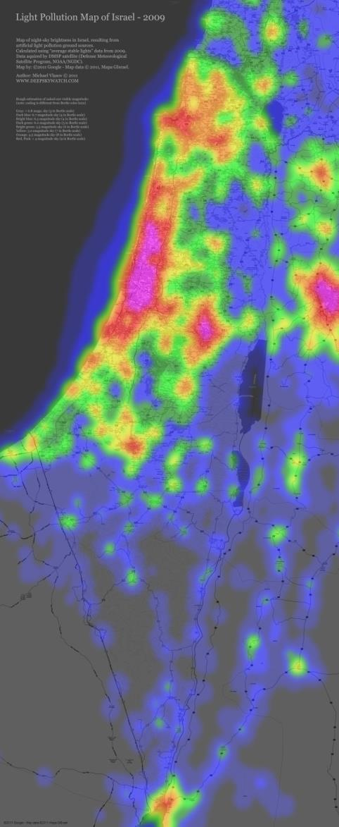
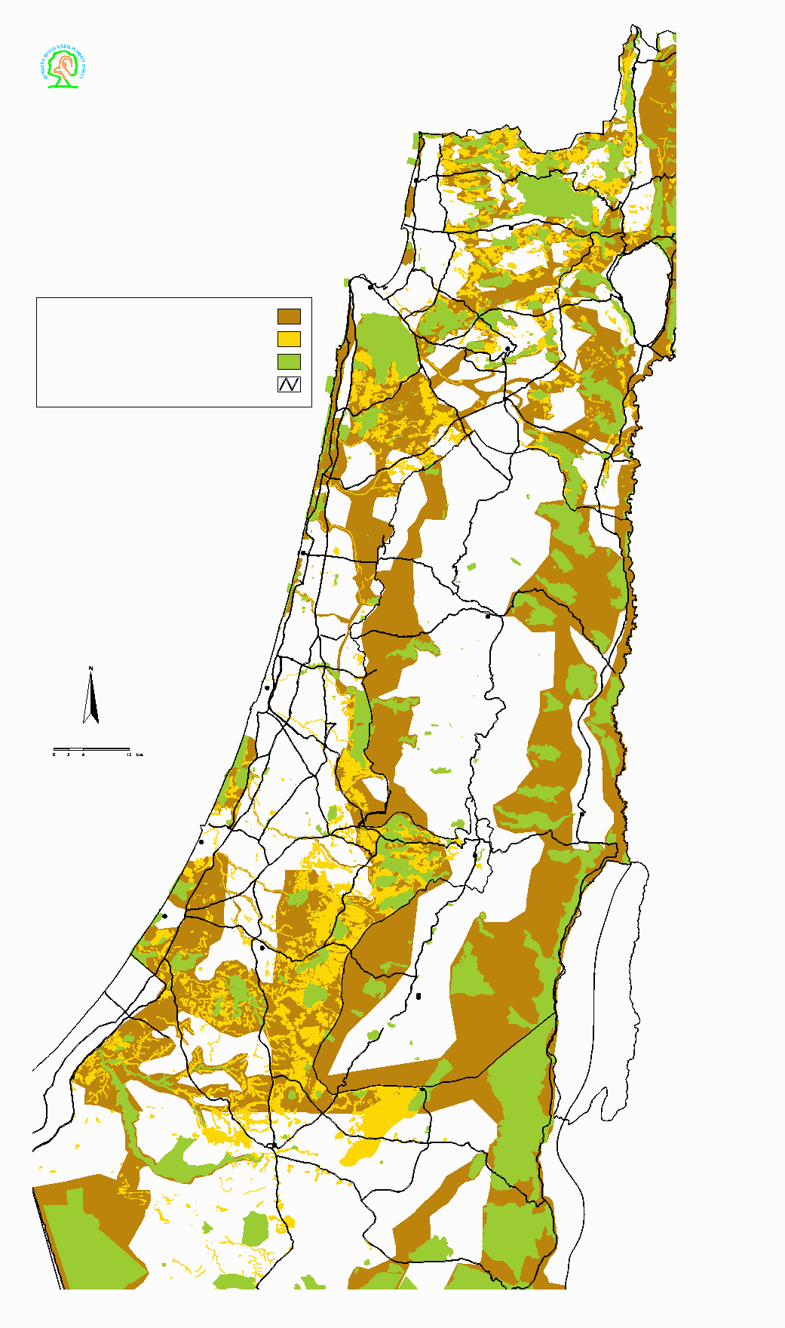
מסדרונות אקולוגיים בישראל
שקדי ושדות 2000
שמורות טבע
יערות
מסדרונות אקולוגיים
מרחב שקמה

Slide 2
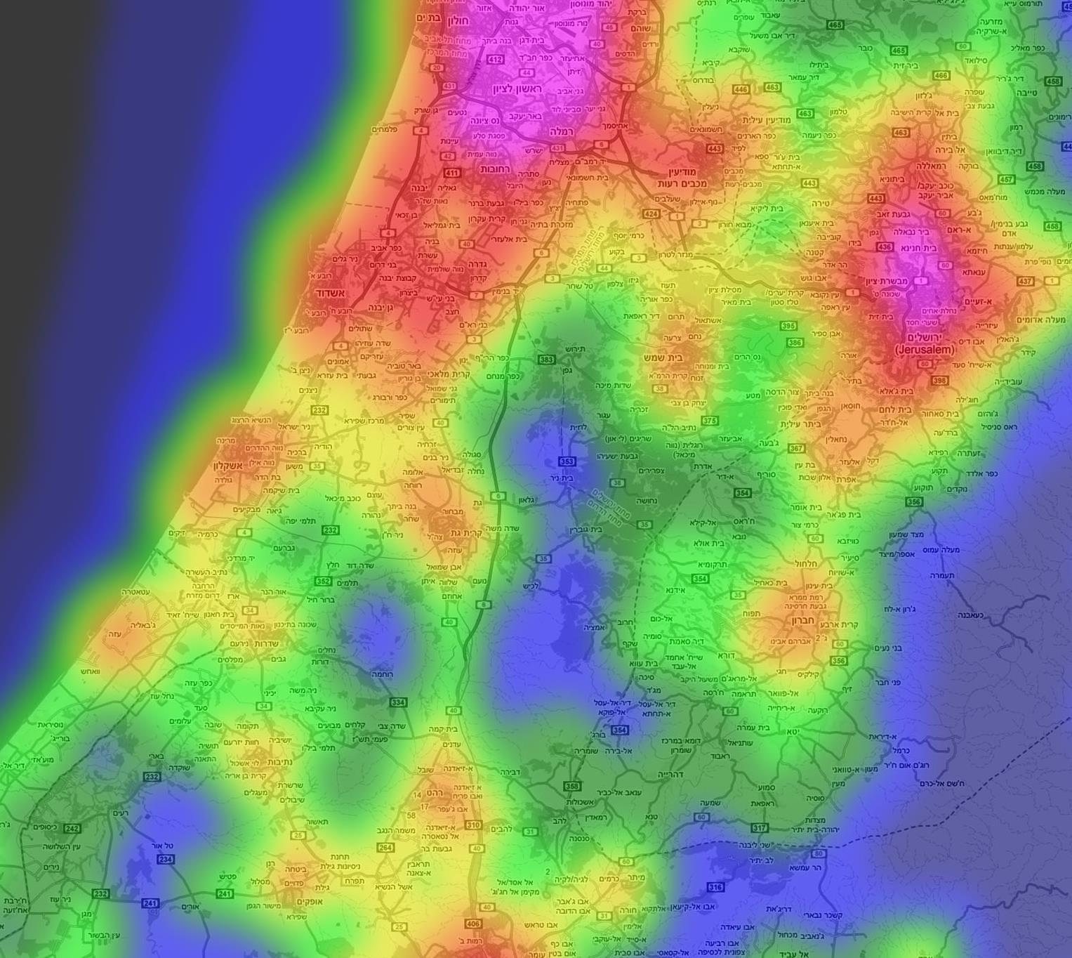
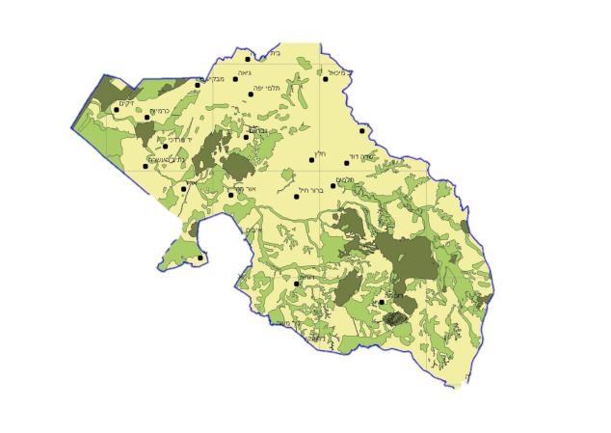
כפי שניתן לראות, זיהום האור במרחב שקמה (בעיקר בחלקים המזרחי והמרכזי) נמוך יחסית, וחשוב לשמור על המצב הזה!

Slide 3
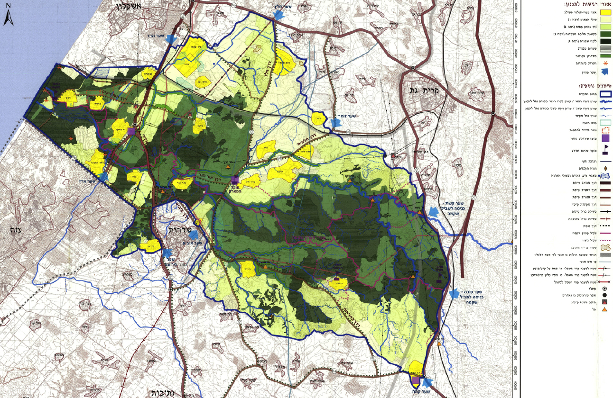
מרחב שקמה - אזורי רגישות לתכנון

